Slide 1
css、js 的加载与执行
徐铭杰

Slide 2
课程目标
理解浏览器端 html、css、js 的加载过程
结合 chrome 的能力学习掌握 css、js 加载过程中的优化点
通过案例分析和实战演练深入理解学习的优化点

Slide 3
一个网站在浏览器端是如何进行渲染的呢？

Slide 4
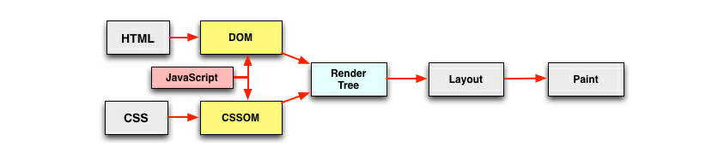
html 页面加载渲染的过程

Slide 5
HTML渲染过程的一些特点
顺序执行、并发加载
是否阻塞
依赖关系
引入方式

Slide 6
顺序执行、并发加载
词法分析
并发加载
并发上限

Slide 7
css阻塞
css head中阻塞页面的渲染
css阻塞js的执行
css不阻塞外部脚本的加载

Slide 8
js阻塞
直接引入的js阻塞页面的渲染
js不阻塞资源的加载
js顺序执行，阻塞后续js逻辑的执行

Slide 9
依赖关系
页面渲染依赖于css的加载
js的执行顺序的依赖关系
js逻辑对于dom节点的依赖关系

Slide 10
js引入方式
直接引入
defer
async
异步动态引入js

Slide 11
加载和执行的一些优化点
css 样式表置顶
用 link 代替 import
js 脚本置底
合理使用 js 的异步加载能力

Slide 12
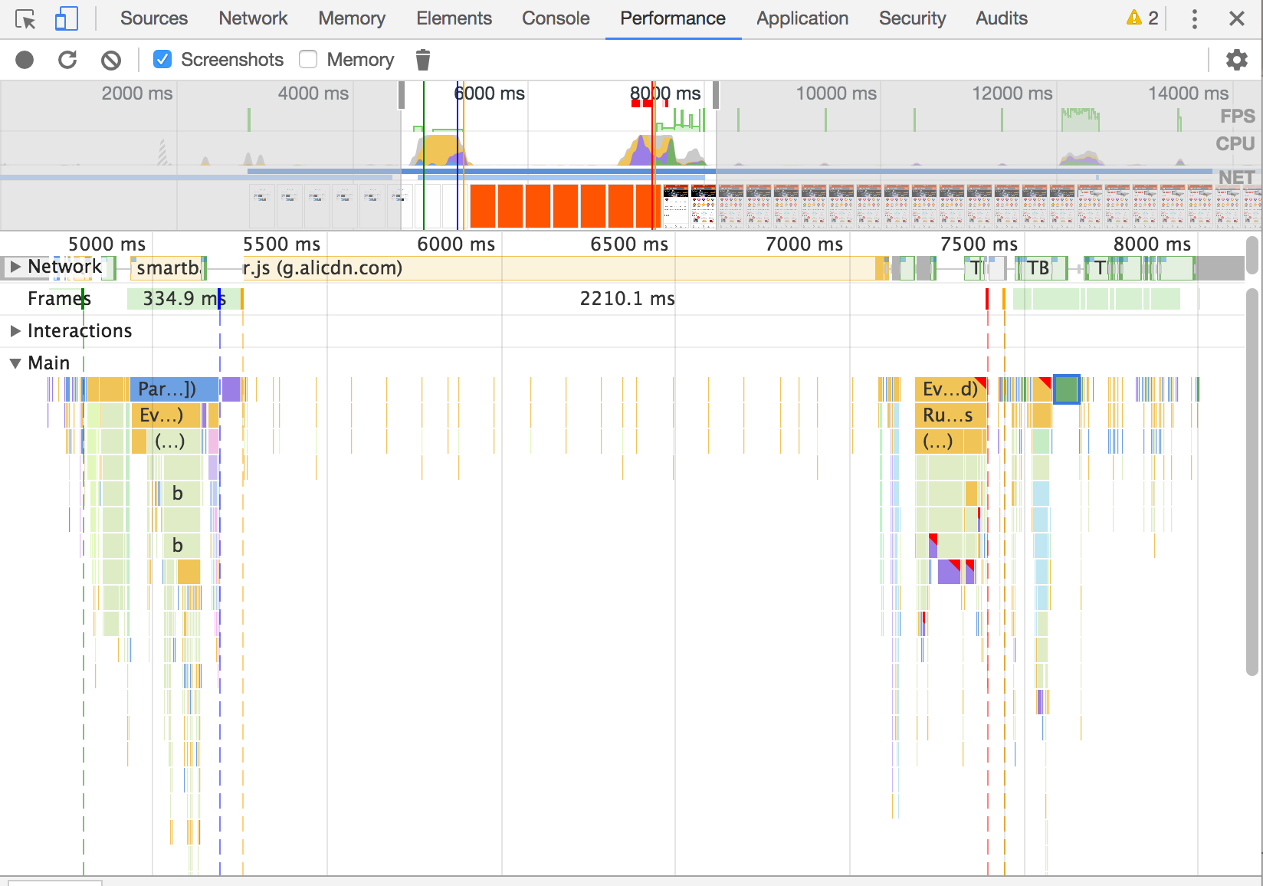
案例：使用 performance 工具分析手淘页面的加载过程

Slide 13
课程实战

Slide 14
谢谢！

